Slide 1
Fil fourré Fer Technocore
N° de lot | Nom commercial | Répartition carbures | Composition chimique (wt%) | Paramètres de soudage
Lot 205449 | DO48 Castolin | 20 % de carbures fondus 80% de WC-Co fritté |  | U = 20,4 V I = 149 A
Lot 21040060 | Technocore Fe S 1.6 mm | 40% de Sphérotène 60% de WC-Co fritté | C: 2.3 W: 41.3 Fe: 53.4 Co: 2.7 Mn: 0.2
Lot 372422 | HardFace SteelCarb G 1.6 | 80% de Sphérotène 20% de WC-Co fritté |  | U = 17.5 V v= 2m/min

Slide 2
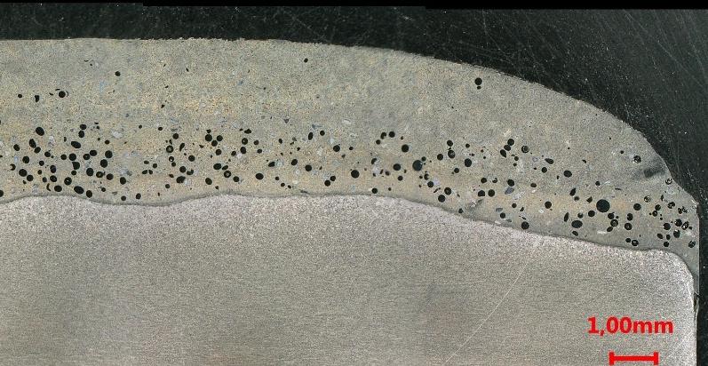
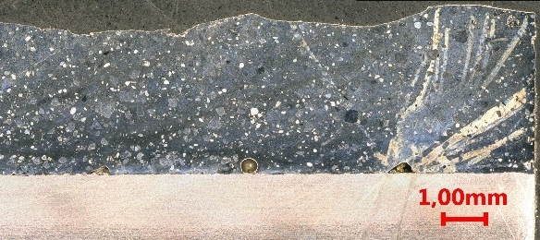
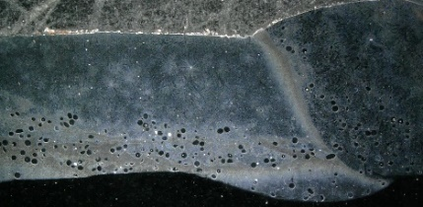
Fil fourré Fer Technocore
Lot 21040060
Lot 205449
Lot 372422

Slide 3
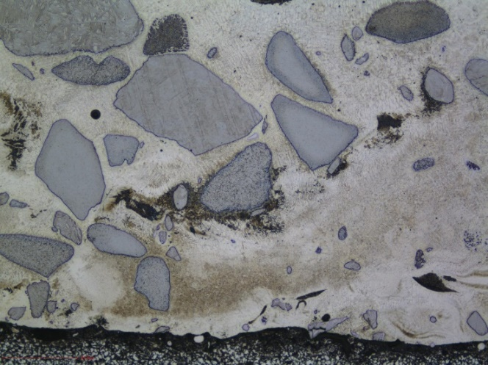
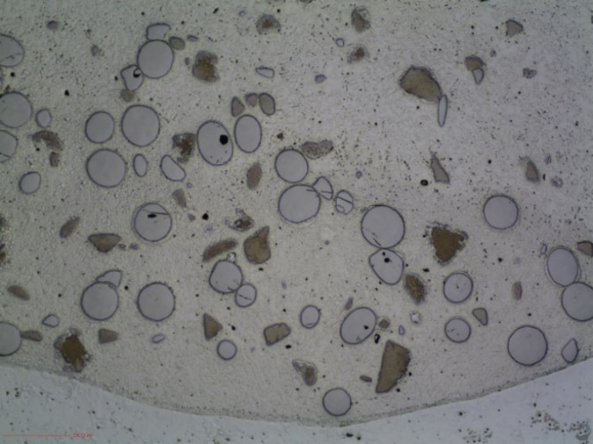
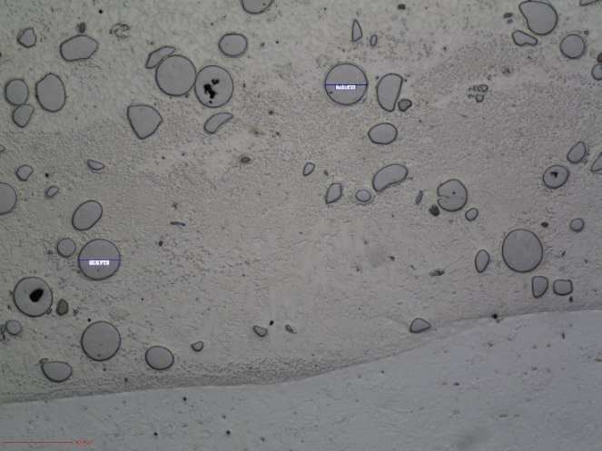
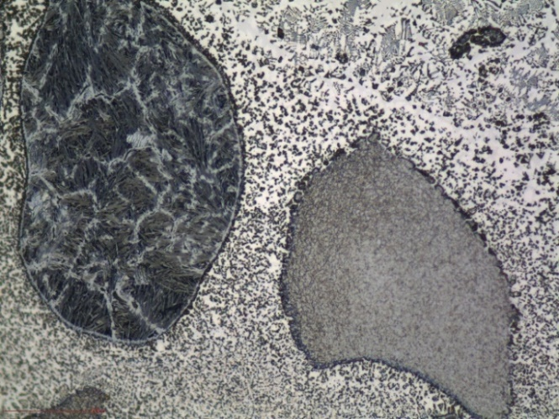
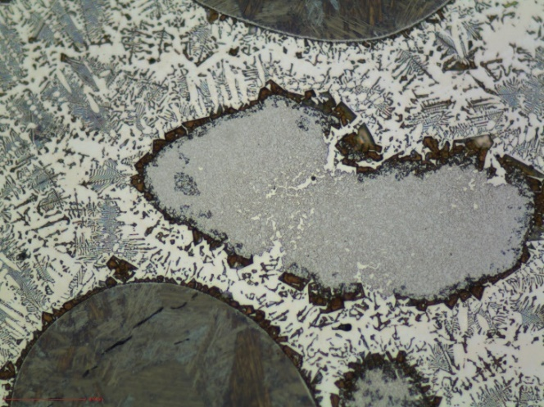
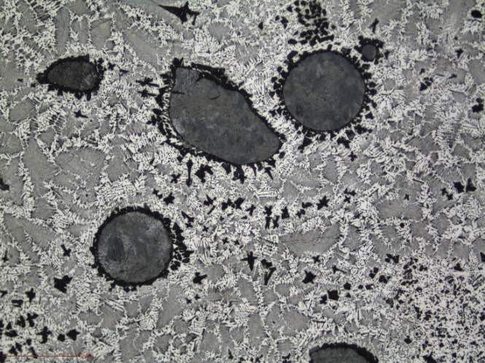
Fil fourré Fer Technocore
20 % WC 80% WC-Co
40 % Sphérotène 60% WC-Co
80 % Sphérotène 20% WC-Co
Lot 205449
Lot 21040060
Lot 372422
WC fondus
WC fondus
WC-Co
WC-Co
WC fondus

Slide 4
Fil fourré Fer Technocore
Matrice : 706 HV 0.3
Carbure fondu : 2442 HV 0.2
WC-Co : 1576 HV 0.2
Matrice : 699 HV 0.3
Sphérotène : 2777 HV 0.2
WC-Co : 1493 HV 0.2
Matrice : 721 HV 0.3
Sphérotène: 2981 HV 0.2
20 % WC 80% WC-Co
40 % Sphérotène 60% WC-Co
80 % Sphérotène 20% WC-Co
Lot 205449
Lot 21040060
Lot 372422
WC fondus
WC fondus
WC-Co
WC-Co
WC fondus

